Slide 1

Projekt Wetterstation
Andreas Hasler / David Daniel
Präsentation 20.12.2014 / Embedded Systems und Hardware Hacking

Slide 2
Agenda
Projektidee

Anforderungen

Hardware

Steuerung / Web-Anwendung

Fazit des Projekts

Live-Demo


Slide 3
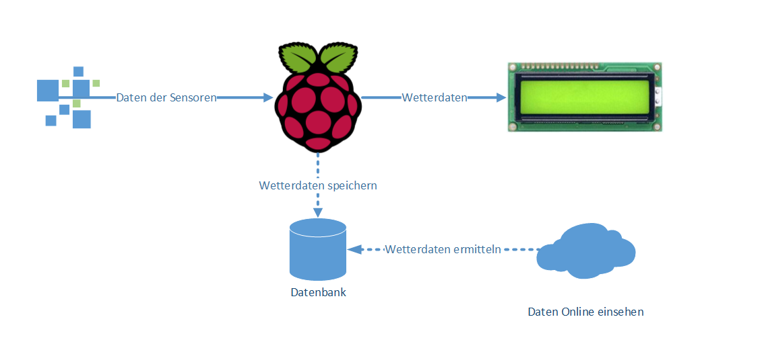
Projektidee
Mit dem Raspberry Pi soll eine Wetterstation erstellt werden, welche Wetterdaten ermittelt und diese auf einem Display darstellt. Zusätzlich sollen die Wetterdaten über eine Web-Schnittstelle abrufbar sein.

Slide 4
Anforderungen
Funktionale Anforderungen
Wetterdaten (Luftdruck, Temperatur, Feuchtigkeit, Lichtstärke) mittels Sensoren ermitteln
Wetterdaten auf einem LCD-Display anzeigen
Wetterdaten persistent in einer Datenbank speichern
Wetterdaten über eine Web-Schnittstelle verfügbar machen
Nicht funktionale Anforderungen
Projekt muss am 15.12.14 abgeschlossen sein
Signal- und Datenverarbeitung auf dem Raspberry Pi

Slide 5
Hardware / 1
4 Sensoren (Druck, Temperatur, Feuchtigkeit, Lichtstärke)
LCD-Display mit 4 Zeilen
Master-Baustein (Zusammenführung der 4 Sensoren) zur Verbindung mit dem Raspberry Pi
Stromversorgung (Wandler) mit 6-27 V DC Eingangsspannung und 5 V DC Ausgangsspannung für die Hardware und das Raspberry Pi
Raspberry Pi
Hersteller der Wetterstations-Komponenten: Tinkerforge GmbH

Slide 6
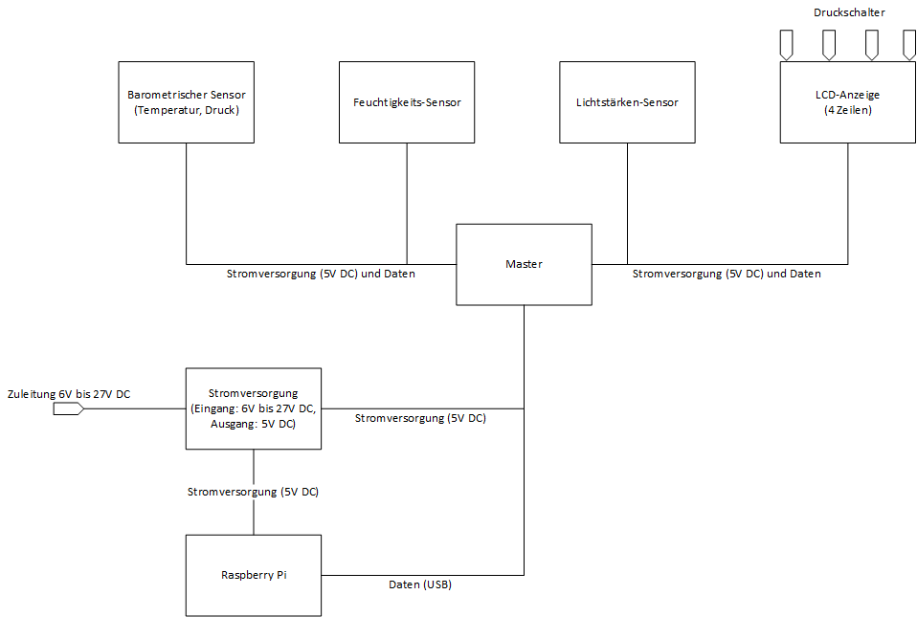
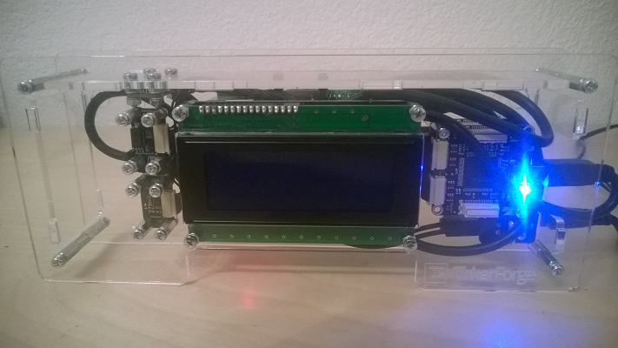
Hardware / 2

Slide 7
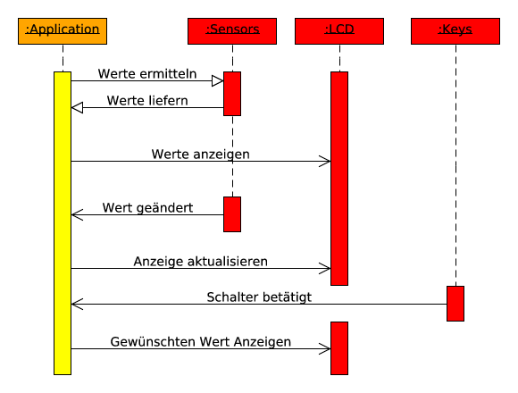
Steuerung
C / C++ Anwendung
Framework von Tinkerforge zur Ansteuerung der Hardware
Dienst (startet mit Raspberry Pi)
Kommuniziert über TCP/IP mit dem Master-Brick (Port 4223)
Messwerte werden alle x-Sekunden in SQLite gespeichert
Anzeige der ermittelten Messwerte auf LCD-Display

Slide 8
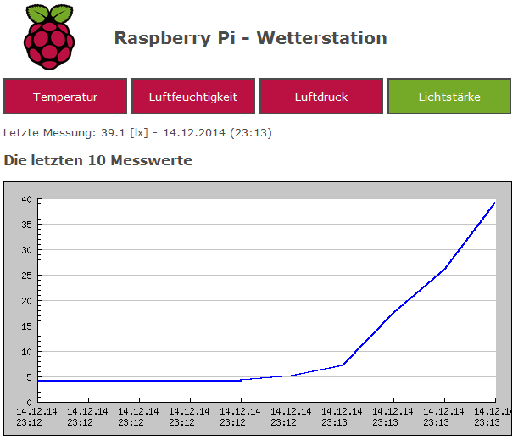
Web-Anwendung
Entwickelt mit PHP 5
JPGraph für die Diagramme
Verbindung zu SQLite Datenbank für die Abfrage der Messwerte
Apache 2 als Webserver

Slide 9
Fazit
Integration der Steuerung, der SQLite Datenbank und der Web-Anwendung hat gut bis sehr gut funktioniert
Ansteuerung der Hardware war trotz oder gerade wegen dem Framework von Tinkerforge eine Herausforderung
Missverständliche Spezifikation einer Hardware-Komponente (Temperatur des Chips und nicht der Umgebung)
Defekter / nicht angeschlossener Sensor für die Steuerung nicht eindeutig erkennbar

Slide 10
Live Demo

Slide 11

Besten Dank

